Slide 1
Spark SQL With Hive
老汤
2017-10-22

Slide 2
SQL访问Spark SQL
HQL(select * from teest)
1: 通过终端控制台
或者
ThriftServer发送SQL，并执行
User Programs
(java, scala, python)
console
spark-sql
jdbc/odbc
beeline
Spark SQL
2: 在spark应用中执行SQL
ThriftServer
val spark = SparkSession .builder() .appName("SparkSessionTest") .getOrCreate() val df = spark.sql("select * from table")
df.filter(…).map(…).write.save()
SQL
HQL

Slide 3
课程内容
Thrift知识
1: 基础准备 - Thrift
数据准备
2: 一个例子看懂Hive的使用方式
3: 一个例子看懂Spark SQL兼容Hive
4: Spark SQL应用读写Hive数据源
5: Spark SQL 和 Hive最佳实践

Slide 4
课程需要的环境
java
scala
参考公开课”spark开发环境搭建”
intelliJ IDEA
51CTO学院搜索”老汤”可以看到这两个公开课
Spark环境
spark-shell
参考公开课”spark相关集群环境搭建”
hdfs环境
hive

Slide 5
基础准备 - Thrift
SocketServer
CS编程
Socket Client
Socket Client
Thrift示例

Slide 6
基础准备 - Thrift
1、跨语言的高效稳定的通讯协议
2、C/S架构
3、Interface Description Language(IDL)
4、代码生成引擎

Slide 7
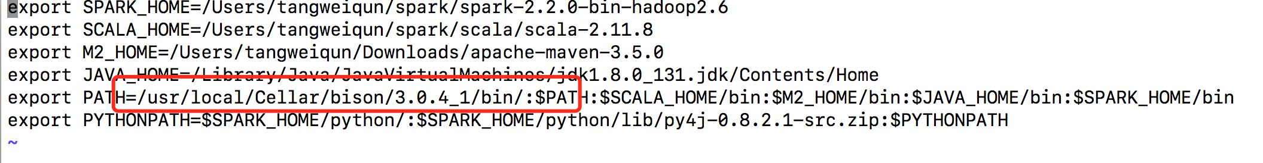
基础准备 - Thrift
http://thrift.apache.org/tutorial/
Thrift安装
下载： http://thrift.apache.org/download
Windows系统下载Thrift compiler for Windows (thrift-0.10.0.exe)，然后双击安装
Mac/linux系统下载thrift-0.10.0.tar.gz且解压，然后执行./configure && make
如果是mac的话，需要升级bison，用brew install bison升级，然后配置环境变量。
用brew list bison可以查看升级后的bison安装位置
使用如下命令将IDL转成java语言的代码：thrift -r --gen java tutorial.thrift

Slide 8
基础准备 - Thrift
Python Thrift安装
下载： https://pypi.python.org/pypi/thrift/0.10.0
将下载下来的文件夹放到本地的某个目录，然后进入到thrift-0.10.0，然后执行下面的命令：
python setup.py install

Slide 9
基础准备 – 数据准备
1: TrackerSession数据的准备
spark-submit \
--class com.twq.spark.rdd.example.ClickTrackerEtl \
--master spark://master:7077 \ --deploy-mode client \
--driver-memory 1g \ --executor-memory 1g \ --num-executors 2 \ --jars parquet-avro-1.8.1.jar \ --conf spark.session.groupBy.numPartitions=2 \
--conf spark.tracker.trackerDataPath=hdfs://master:9999/user/hadoop-twq/example/ \ /home/hadoop-twq/spark-course/example/spark-rdd-1.0-SNAPSHOT.jar \
nonLocal
2: 用户对电影的评分的数据的准备
cd ~/spark-cource/sparksql-hive
wget http://files.grouplens.org/datasets/movielens/ml-100k.zip
unzip ml-100k.zip
hadoop fs –copyFromLocal ml-100k hdfs://master:9999/user/hadoop-twq/

Slide 10
一个例子看懂Hive的使用方式 – Hive CLI
CLI
beeline
JDBC/ODBC
Thrift
Server
Hive：
利用SQL对存储在分布式存储系统中的
大数据集进行读、写以及管理
接收SQL
Hive
driver
Meta
store
compiler
Optimizer
Parser
Analyser
Logical Plan
Physical
Plan
Execution Engine
Map Reduce/Tez/Spark
hive-site.xml
HDFS

Slide 11
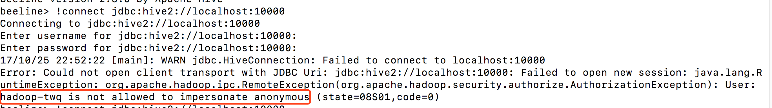
一个例子看懂Hive的使用方式 - Hive beeline
1: 打开hiveserver2的服务：nohup $HIVE_HOME/bin/hiveserver2 > /tmp/hiveserver2.log 2>&1 &
2: 执行beeline脚本：$HIVE_HOME/bin/beeline
3: !connect jdbc:hive2://master:10000 连接hiveserver2服务, 输入用户名:hadoop-twq，不需要密码
4: 如果报如下的错，则在hdfs的core-site.xml中增加两个属性配置
<property>
<name>hadoop.proxyuser.hadoop-twq.hosts</name>
<value>*</value>
</property>
<property>
<name>hadoop.proxyuser.hadoop-twq.groups</name>
<value>*</value>
</property>

Slide 12
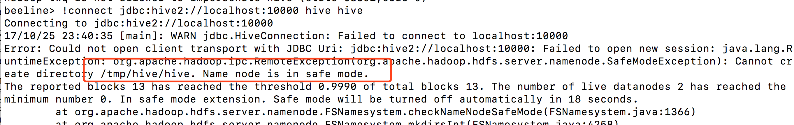
一个例子看懂Hive的使用方式 - Hive beeline
5: 如果报如下的错，则执行hadoop dfsadmin -safemode leave
6: 如果没有报错的话，则可以执行查询语句sql了

Slide 13
一个例子看懂Hive的使用方式 - 代码中JDBC的方式访问Hive
<dependency> <groupId>org.apache.hive</groupId> <artifactId>hive-jdbc</artifactId> <version>1.2.1</version> </dependency>
需要依赖mysql的JDBC驱动包

Slide 14
一个例子看懂Spark SQL兼容Hive – 配置
Spark SQL与Hive集成配置
1：将$HIVE_HOME/conf/hive-site.conf拷贝到$SPARK_HOME/conf下
cp $HIVE_HOME/conf/hive-site.xml $SPARK_HOME/conf
2：将mysql-connector-java-x.x.x-bin.jar上传到$SPARK_HOME/jars下
3：重启spark集群
$SPARK_HOME/bin/spark-sql脚本操作Hive

Slide 15
一个例子看懂Spark SQL兼容Hive – ThriftServer
1：开启spark SQL HiveThriftServer
服务端执行:
$SPARK_HOME/sbin/start-thriftserver.sh \
--hiveconf hive.server2.thrift.port=10000 \
--hiveconf hive.server2.thrift.bind.host=master \
--master spark://master:7077
3：代码中JDBC的方式访问Spark SQL
2：Spark SQL beeline：
执行$SPARK_HOME/bin/beeline
然后输入!connect jdbc:hive2://master:10000
客户端JDBC依赖的是1.2.1版本，
jdbc url为：jdbc:hive2/master:10000
<dependency> <groupId>org.apache.hive</groupId> <artifactId>hive-jdbc</artifactId> <version>1.2.1</version> </dependency>

Slide 16
Spark SQL代码读写Hive
Spark SQL代码重写前面的例子
spark-submit --class com.twq.sql.hive.SparkSQLSupportHiveClusterTest \ --master spark://master:7077 \ --deploy-mode client \ --driver-memory 512m \ --executor-memory 512m \ --total-executor-cores 2 \ --executor-cores 1 \ /home/hadoop-twq/spark-course/spark-sql-hive-1.0-SNAPSHOT.jar

Slide 17
Spark SQL代码读写Hive
Spark SQL读写数据源中的table和saveAsTable
以给网站的domain打分的例子来说明

Slide 18
Spark SQL离开Hive集群
还是前面的例子，只是不需要依赖hive了

Slide 19
Spark SQL And Hive最佳实践
输入数据：
u.user：用户的信息
u.item：电影的信息
u.data：一个用户给一部电影打的分

Slide 20
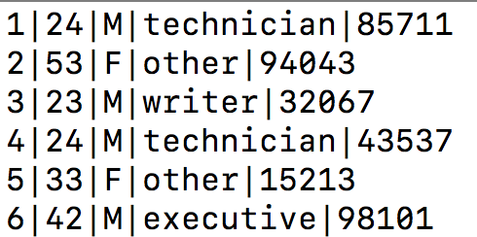
Spark SQL And Hive最佳实践
u.user：用户信息原始数据，以’|’隔开的数据格式，字段如下：
user id | age | gender | occupation | zip code
CREATE TABLE `u_user`(
`user_id` int,
`age` int,
`gender` string,
`occupation` string,
`zip_code` string)
STORED AS parquet;

Slide 21
Spark SQL And Hive最佳实践
CREATE TABLE `u_item`(
`movie_id` int,
`movie_title` string,
`release_data` string,
`video_release_date` string,
`imdb_url` string,
`unknow` int,
`action` int,
`adventure` int,
`animation` int,
`children` int,
`comedy` int,
`crime` int,
`documentary` int,
`drama` int,
`fantasy` int,
`film_noir` int,
`horror` int,
`musical` int,
`mystery` int,
`romance` int,
`sci_fi` int,
`thriller` int,
`war` int,
`western` int)
STORED AS parquet;
u.item：电影的信息的原始信息，以’|’隔开的数据格式，字段如下：
movie id | movie title | release date | video release date |
IMDb URL | unknown | Action | Adventure | Animation |
Children's | Comedy | Crime | Documentary | Drama | Fantasy |
Film-Noir | Horror | Musical | Mystery | Romance | Sci-Fi |
Thriller | War | Western |
最后19个字段为电影的种类，1表示是该电影的种类，0表示不是该种类

Slide 22
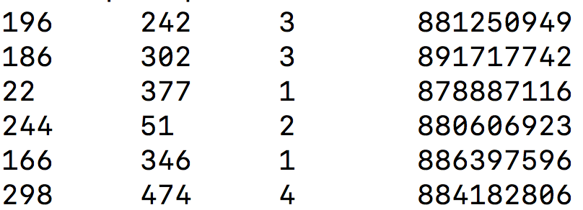
Spark SQL And Hive最佳实践
u.data的原始数据：
943 个用户对1682 个电影的100000 个评分，每一个用户至少给20个电影打了分
数据格式为：tab隔开的四个字段
user id item id rating timestamp
其中timestamp是从1/1/1970 UTC开始到现在的unix seconds
CREATE TABLE `u_data`(
`user_id` int,
`item_id` int,
`rating` int,
`data_time` string)
PARTITIONED BY (
`year` int,
`month` int)
STORED AS parquet;

Slide 23
Spark SQL And Hive最佳实践
对u_data进行机器学习算法– ALS，然后为每一个用户推荐5部电影，将结果写入到Mysql中
CREATE TABLE `userRecs` (
`user_id` int(11) NOT NULL,
`item_id` int(11) DEFAULT NULL,
`movie_title` text);

Slide 24
Spark SQL And Hive最佳实践
两个spark job：
1：将csv解析入库到hive的etl job
2：为每一个用户推荐5部电影的推荐spark job

Slide 25
Spark SQL And Hive最佳实践
Hive：数据仓库(数据的存储管理、ad-hoc query等)
Spark SQL：复杂分析计算

